Slide 1

Website bán hàng trực tuyến
Nhóm 4 – Red Storm

Slide 2
Nội dung
Giới thiệu thành viên
Đặc tả quy trình bán hàng online
Use case nghiệp vụ
Sơ đồ activity diagram

Slide 3
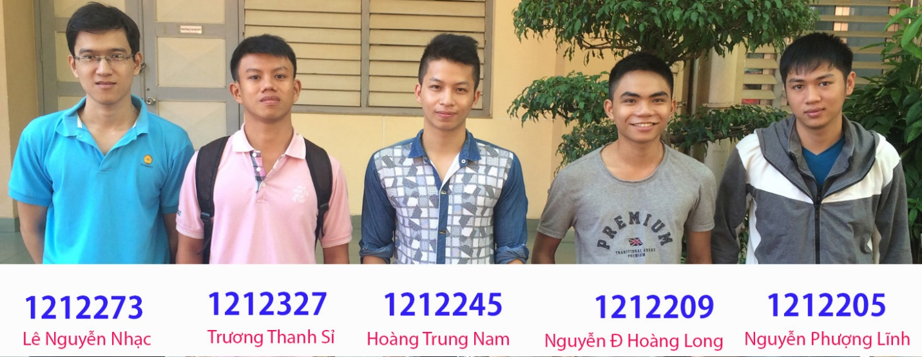
Thành viên Red Storm: 5

Slide 4





Đặc tả: Quy trình bán hàng online
Chọn và mua hàng
Đăng ký tài khoản
Tư vấn trực tuyến
Hậu mãi
Quản lý sản phẩm

Slide 5
Nghiệp vụ: Chọn và mua hàng
Thông tin mỗi sản phẩm mà siêu thị cần quản lý: : Mã sách, tên sách, giá bìa, tác giả, nhà xuất bản, ngôn ngữ, công ty phát hành, trọng lượng, kích thước, số trang, ngày xuất bản, danh mục (ví dụ danh mục truyện tranh, danh mục truyện người lớn..).
Khách hàng có thể xem danh sách các sản phẩm phù hợp với yêu cầu tìm kiếm của mình. Khách hàng có thể đưa sản phẩm được chọn vào giỏ hàng hiện tại, hoặc có thể xem thông tin chi tiết sản phẩm này. Và khi đang xem chi tiết sản phẩm, khách hàng vẫn có thể đưa sản phẩm được chọn vào giỏ hàng hiện tại của mình.
Trong quá trình chọn và mua hàng, khách hàng có thể xem danh sách các sản phẩm đã được đưa vào giỏ hàng, cập nhật giỏ hàng (cập nhật số lượng mỗi sản phẩm cần mua, loại bỏ bớt sản phẩm ra khỏi giỏ hàng hiện tại…)
Khách hàng chọn chức năng thanh toán sau khi chọn xong các sản phẩm cần mua để chính thức đặt mua hàng.
Quy trình đặt mua hàng bao gồm:
Hệ thống yêu cầu khách hàng đăng nhập vào hệ thống nếu khách hàng chưa đăng nhập, hoặc đăng kí khách hàng mới nếu khách chưa có tài khoản trong hệ thống.
Khách hàng chọn phiếu giao hàng: phiếu giao hàng thường (trong vòng 3 ngày trở lại kể từ lúc đặt hàng, không tính ngày nghỉ, lễ, Tết,…) và phiếu giao hàng chuyển phát nhanh trong ngày tương ứng với phí giao hàng khác nhau và thời gian xử lý đơn hàng khác nhau.
Nếu tổng trị giá đơn hàng từ 5 triệu trở lên, siêu thị sẽ chuyển phát nhanh trong ngày cho khách(Chỉ 1 số khu vực mới có thể chuyển phát nhanh trong ngày).
Hệ thống sẽ tính phí giao hàng tuỳ thuộc vào khu vực giao hàng( theo địa chỉ người nhận) và loại hình giao hàng được khách chọn. Chi phí giao hàng sẽ được tính vào tổng trị giá hoá đơn.
Khách hàng nhập thông tin người nhận (gồm họ tên, địa chỉ nhận hàng, điện thoại người nhận, email, ghi chú). Lưu ý là người nhận có thể khác với người mua (ví dụ như khách mua tặng cho bạn bè, người yêu).
Khách hàng chọn hình thức thanh toán. Có 2 hình thức thanh toán: thanh toán trả trước và thanh toán trả sau.
Đối với thanh toán trả trước: Khách hàng thanh toán bằng thẻ tín dụng, hệ thống ngân lượng,… và hệ thống tự động kết nối đến dịch vụ thanh toán trực tuyến
Đối với thanh toán trả sau: Khách hàng sẽ thanh toán cho nhân viên giao hàng khi nhận hàng.

Slide 6
Nghiệp vụ: Đăng ký tài khoản
Khách hàng phải đăng kí tài khoản trên hệ thống để có thể mua hàng trực tiếp trên hệ thống của cửa hàng một cách nhanh chóng
Khách hàng cung cấp những thông tin: họ tên, cmnd, ngày sinh, điện thoại, dịa chỉ, email..
Sau khi khách hành điền đầy đủ thông tin, hệ thống sẽ kiểm tra email đăng nhập của khách hàng đã tồn tại hay chưa, nếu chưa thì sẽ thông báo đăng kí thành công và hệ thống sẽ gửi thông báo này về email mà khách hàng dung để đăng kí.
Khách hàng đăng nhập vào tài khoản vừa tạo để xác nhận và có thể bắt đầu mua sản phẩm của cửa hàng.

Slide 7
Nghiệp vụ: Tư vấn trực tuyến
Khi khách hàng có nhu cầu phản hồi về chất lượng sản phẩm hoặc có thắc mắc về các quy trình của cửa hàng, thì khách hàng có thể liên hệ trực tiếp, thông qua mail, trên website hoặc thông qua đường dây nóng với bộ phận tư vấn để được giải đáp.
Bộ phận tư vấn sẽ tiếp nhận của cầu của khách hàng và trả lời khách hàng thông qua điện thoại, trên website hoặc gửi mail cho khách hàng.

Slide 8
Nghiệp vụ: Hậu mãi
Nếu khách hàng muốn hủy đơn hàng sau khi đặt hàng thì khách hàng gửi yêu cầu tới nhân viên. Khách hàng sẽ cung cấp thông tin đơn hàng của mình cho nhân viên. Nhân viên sẽ tiến hàng kiểm tra có đơn đặt hàng không. Nếu có đơn đặt hàng thì nhân viên sẽ hủy đơn đặt hàng đồng thời gửi mail xác nhận hủy đặt cho khách hàng. Nhân viên lưu lại thông tin hủy đặt hàng. Khách hàng chỉ có thể hủy đơn đặt hàng trước ngày giao hàng.
Nếu sản phẩm có lỗi thì khách hàng có thể đổi trả. Để đổi trả khách hàng gửi sản phẩm kèm theo đơn đặt hàng bằng chuyển phát. Nhân viên tiến hàng kiểm tra sản phẩm xem có bị lỗi như khách hàng mô tả hay không và sản phẩm có còn nguyên vẹn hay không. Nếu không thì tiến hành gửi trả lại cho khách hàng và thông báo không thể đổi trả được. Nếu có thì sẽ gửi trả sản phẩm mới cho khách hàng và mọi chi phí đổi trả sẽ do công ty chi trả. Khách hàng chỉ có thể đổi trả trong vòng 24h kể từ khi nhận sản phẩm.

Slide 9
Nghiệp vụ: Quản lý sản phẩm
Khi có sản phẩm mới thì nhân viên quản lý sản phẩm sẽ đưa sản phẩm này lên sản phẩm. Đồng thời có thể cập nhật các thông tin của sản phẩm như tên sản phẩm, mô tả, giá bán… hoặc xóa các sản phẩm trên website.
Khi có các chương trình khuyến mãi, giảm giá nhân viên sẽ cập nhật thông tin và đăng bài thông báo lên website.

Slide 10
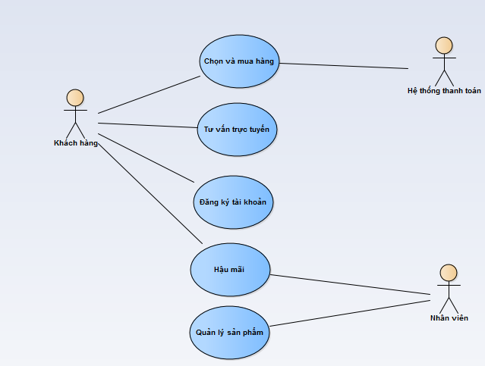
Use case nghiệp vụ

Slide 11
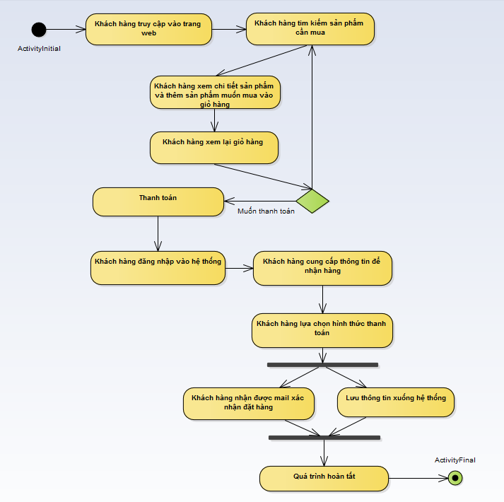
Sơ đồ: Activity diagram
Chọn và mua hàng →

Slide 12
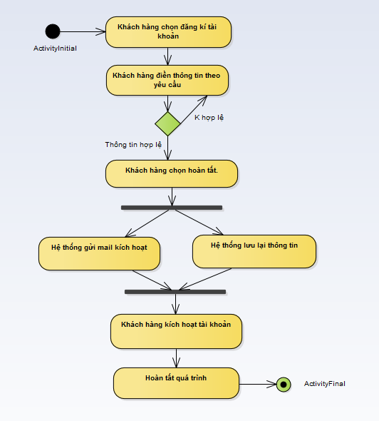
Sơ đồ: Activity diagram
Đăng ký tài khoản →

Slide 13
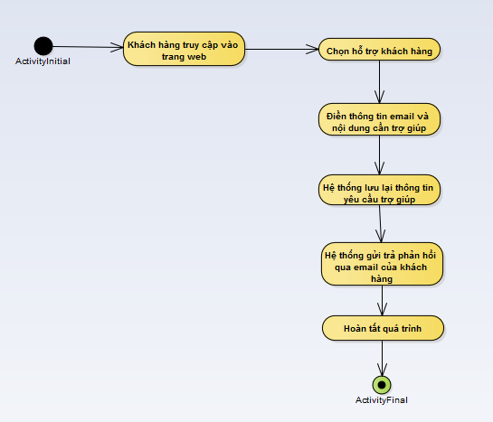
Sơ đồ: Activity diagram
Tư vấn trực tuyến →

Slide 14
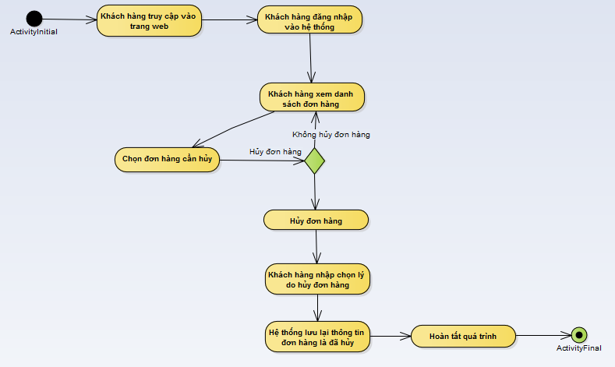
Sơ đồ: Activity diagram
Hậu mãi →

Slide 15
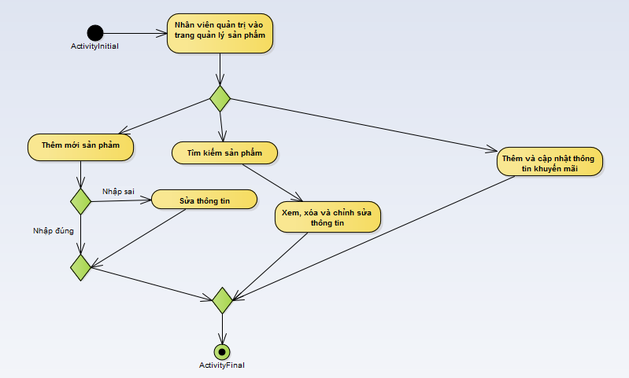
Sơ đồ: Activity diagram
Quản lý sản phẩm →

Slide 16

Cảm ơn thầy cô và các bạn đã lắng nghe!

